Slide 1
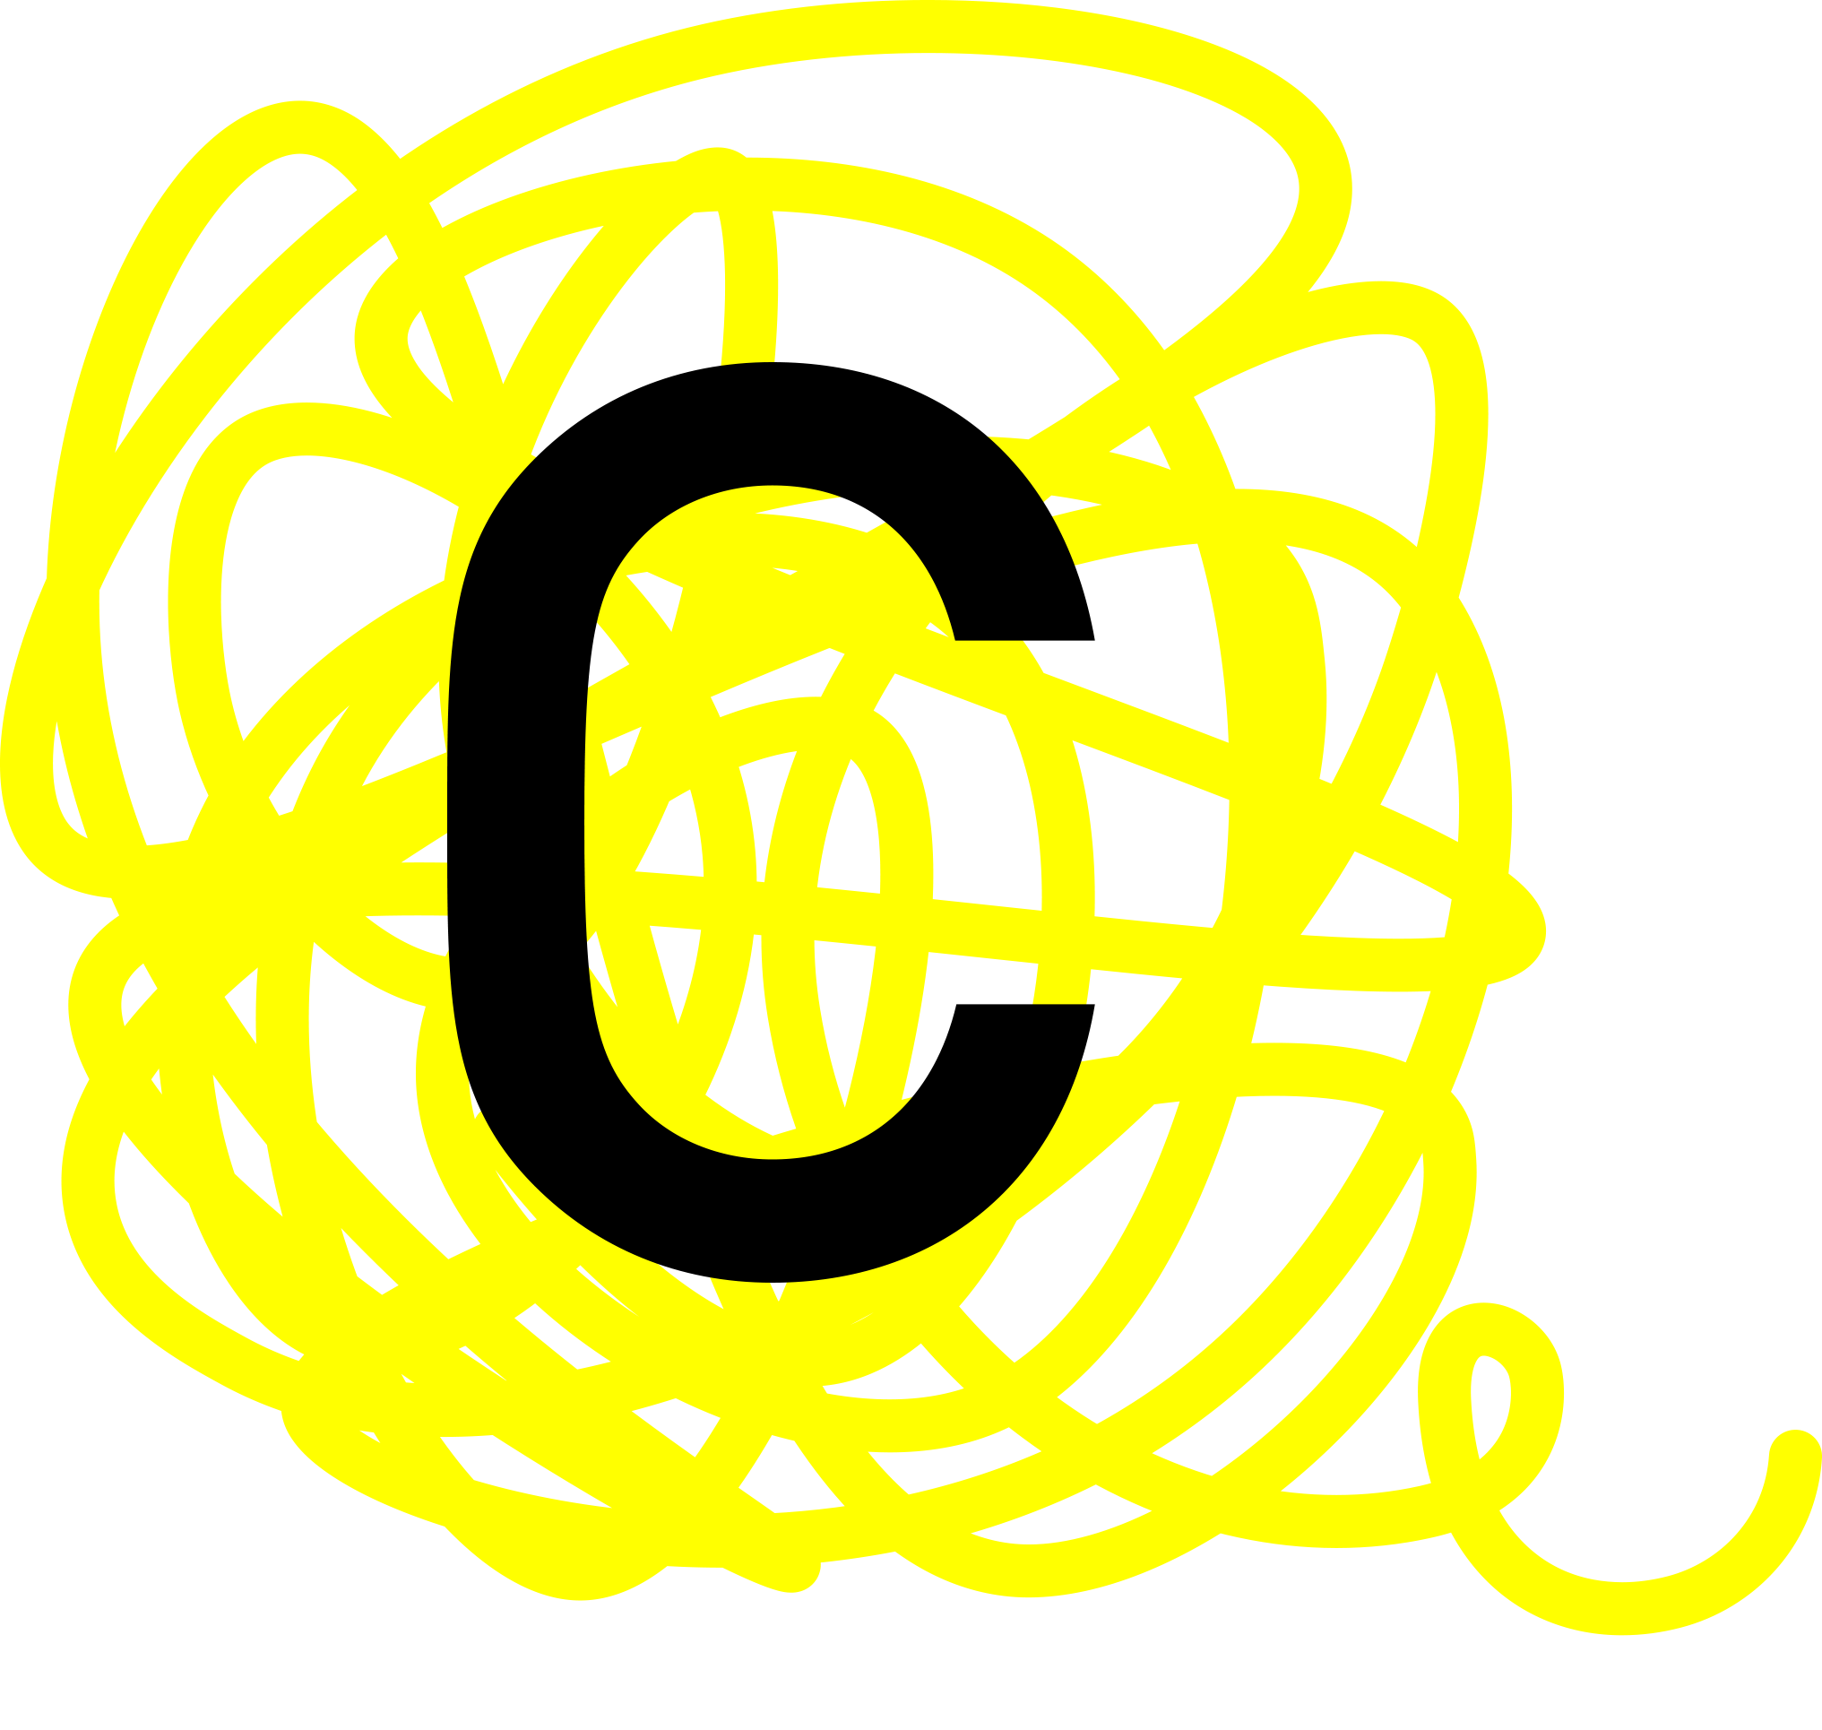
COMMUNICATIE I
5 december 2019

Slide 2
IC interpersoonlijke communicatie
P psychologie
S sociologie
OPBOUW MODULE
Notes:
In de module Communicatie 1 behandelen we interpersoonlijke communicatie.
‘Inter’ is Latijn voor ‘tussen’. Het gaat dus om verbale en non-verbale interactie ‘tussen’ mensen.
‘Persoonlijke’ slaat op het directe karakter van deze manier van communiceren.
Dit in tegenstelling tot wat later in de opleiding aan bod komt in de module Communicatie 2 (semester 2).
Daar zullen we het hebben over mediacommunicatie. In deze module gaat het om communicatie die rechtstreeks tussen personen gebeurt en dit vaak één-op-één of in kleine groepen.
De kern of het vertrekpunt van deze module is interpersoonlijke communicatie.
We bekijken eerst wat de eventuele voordelen van het bestuderen van interpersoonlijke communicatie zijn.
Daarna komen de specifieke karakteristieken van interpersoonlijke communicatie aan bod.
Om interpersoonlijke communicatie op een systematische manier te kunnen bestuderen, en om er ook zinvolle uitspraken over te doen, baseren we ons op een ‘model van interpersoonlijke communicatie’ (Hargie, 2016).
Interpersoonlijke communicatie valt voor ons uiteen in 12 subthema’s:
Non-verbale communicatie
Aanmoedigen
Vragen stellen
Empathische communicatie
Luisteren
Uitleggen
Self-disclosure of zelfonthulling
Sociale interacties starten en afsluiten
Assertiviteit
Beïnvloeden en overtuigen
Onderhandelen
Samenwerken
Aan de hand van begrippen uit de psychologie en sociologie gaan op we zoek naar verklaringen voor het gedrag dat we vertonen tijdens een interpersoonlijke interactie. We baseren ons hierbij op het handboek Psychologie en Sociologie (Wijsman & Molendijk, 2017). Met die inzichten moeten we op het einde van dit semester in staat zijn om doelgericht en bewust te communiceren in een interpersoonlijke context.
Begrippen uit de psychologie die ons kunnen helpen om tot inzichten te komen zijn:
Gedrag en invloeden op gedrag
Persoonlijkheid
Leerprocessen
Motivatie
Attitude
Perceptie
Communicatie
Interpersoonlijke attractie
Groepsprocessen
Leiderschap en leidinggeven
Sociale beïnvloeding
Begrippen uit de sociologie die ons kunnen helpen om tot inzichten te komen zijn:
Sociologische visies op de maatschappij
Cultuur
Sociale ongelijkheid
Sociale verandering

Slide 3
9.
Groepsprocessen
(DEEL II)
Notes:
Wat zien we in dit hoofdstuk?
*Wat is kenmerkend voor een groep?
*Welke soorten groepen kun je onderscheiden en wat zijn hun functies?
*Hoe verloopt de ontwikkeling van een groep?
*Welke posities en rollen zijn te koppelen aan de structuur van een groep?
*Welke normen zijn er binnen groepen te onderscheiden?

Slide 4
9.5. Rollen en rolconflicten
Notes:
Ieder van ons functioneert binnen diverse groepen.
Binnen elke groep speel je een rol.

Slide 5
Het geheel van de verwachtingen die men heeft over het gedrag dat iemand in een bepaalde positie hoort te tonen
Wat is een rol?

Slide 6
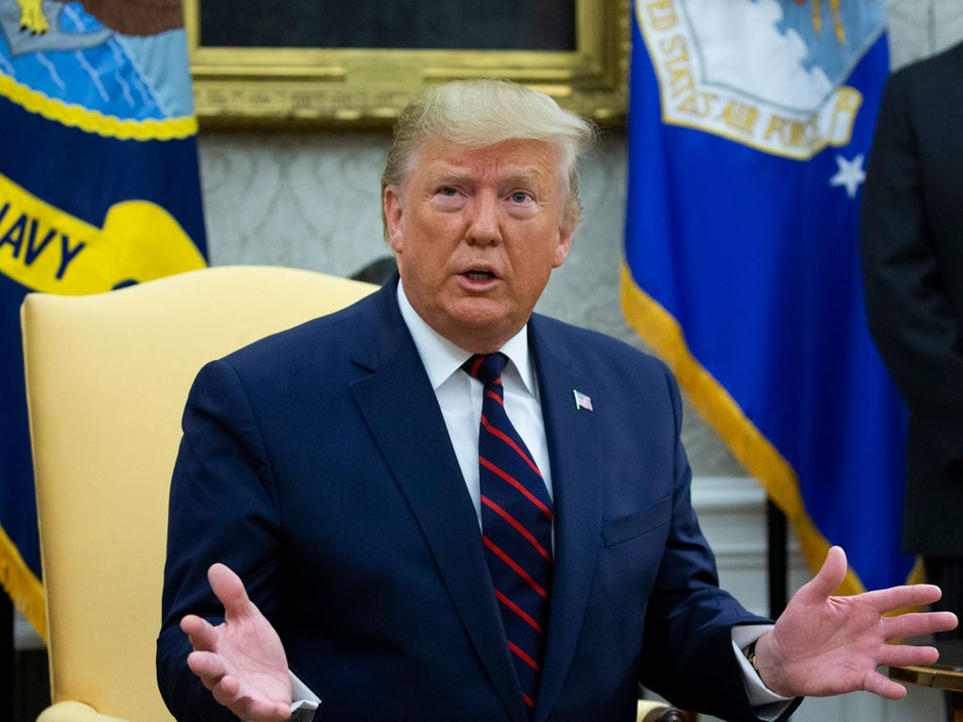
Groepsrollen en maatschappelijke rollen
Notes:
Van maatschappelijke rollen verwachten we dat ze voldoen aan de verwachtingen die horen bij de positie die ze bekleden.

Slide 7
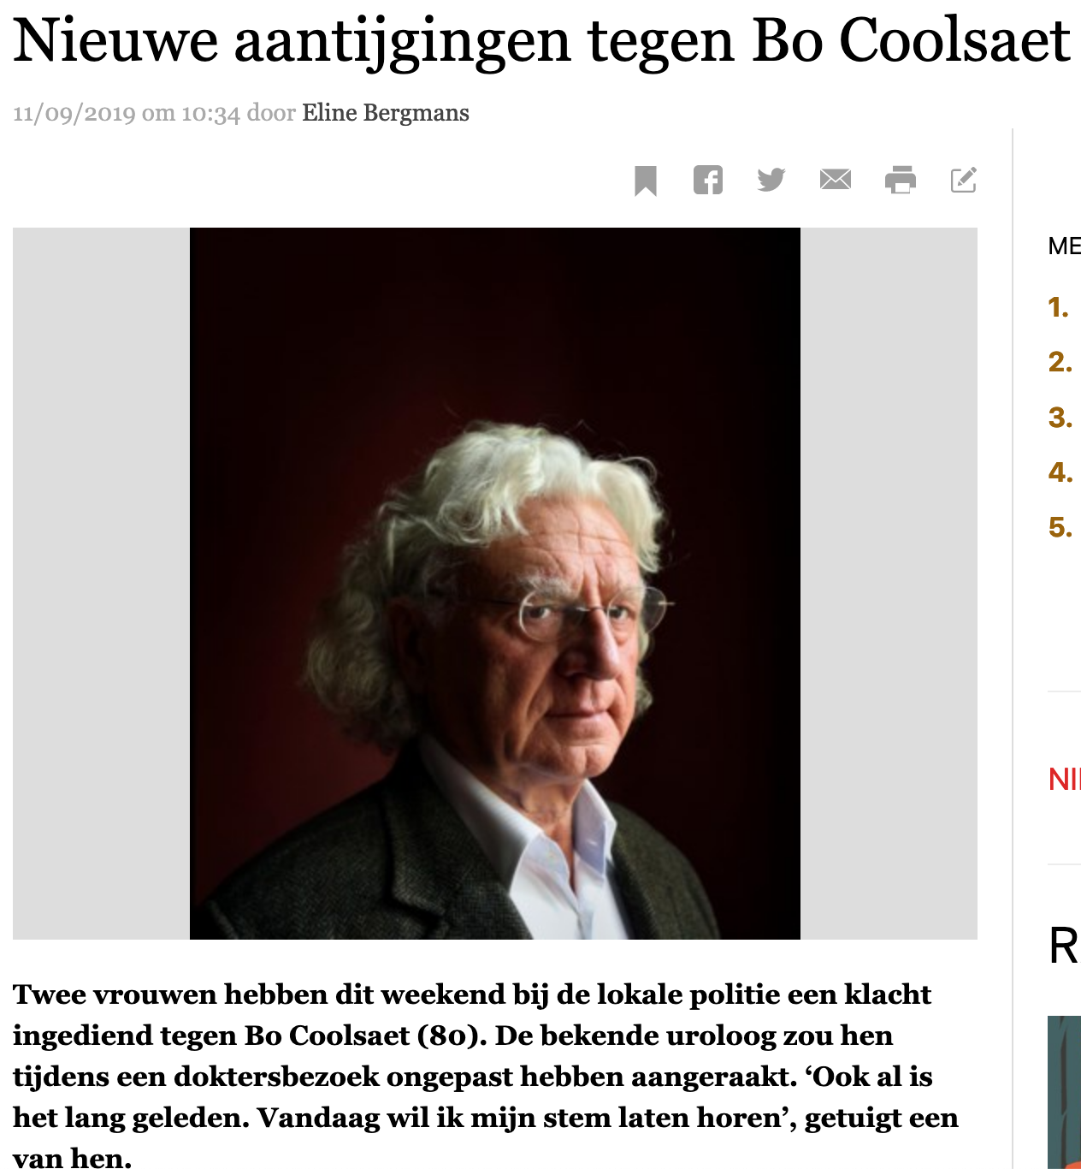
Rolgrenzen
Notes:
Wanneer de verwachtingen die we toewijzen aan een bepaalde groeps- of maatschappelijke rol overtreden worden.
Voorbeeld: van een arts verwachten we niet dat hij/zij ongewenste intimiteiten heeft met patiënten

Slide 8
Roldistantie
Notes:
Wanneer we rolgedrag vertonen dat bij de rol past, maar dat het gedrag vreemd aanvoelt.
De rol is dan de ‘buitenkant’ maar we identificeren er ons niet mee.
Voorbeeld: we verkopen ijs als studentenjob maar willen ons niet identificeren met de job ijsverkoper (voor de rest van ons leven).

Slide 9
Rol-over-identificatie
Notes:
Wanneer we de rol een deel wordt van je persoonlijkheid.
Voorbeeld: de clown die meer serieus kan zijn

Slide 10
Hoe kan je een rolconflict oplossen?
Notes:
*één van de rollen zwaarder laten doorwegen
*het werk anders verdelen
*

Slide 11
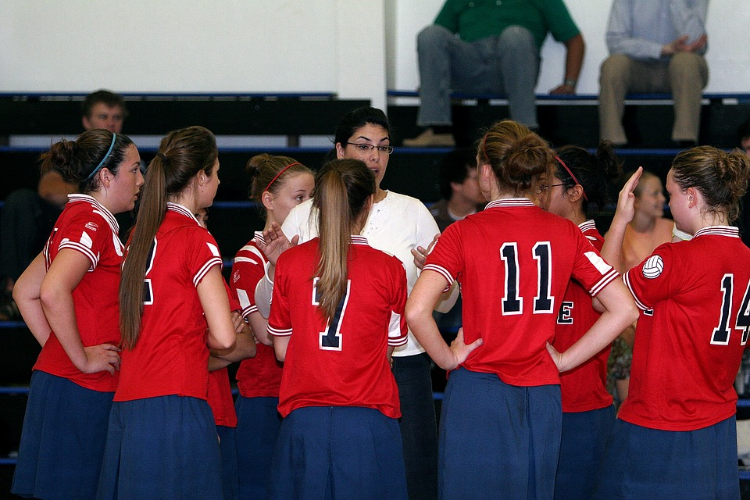
Formele rollen
Notes:
Leidinggevenden hebben gezien hun positie formele rollen.
Ze kunnen zowel taakgericht als relatiegericht zijn.

Slide 12
De spanning die iemand kan ervaren die rollen vervult waaraan tegenstrijdige verwachtingen zijn gekoppeld
Wat is een rolconflict?
Notes:
Wanneer je bijvoorbeeld binnen een organisatie meer rollen vervult dan kan dat leiden tot een rolconflict.

Slide 13
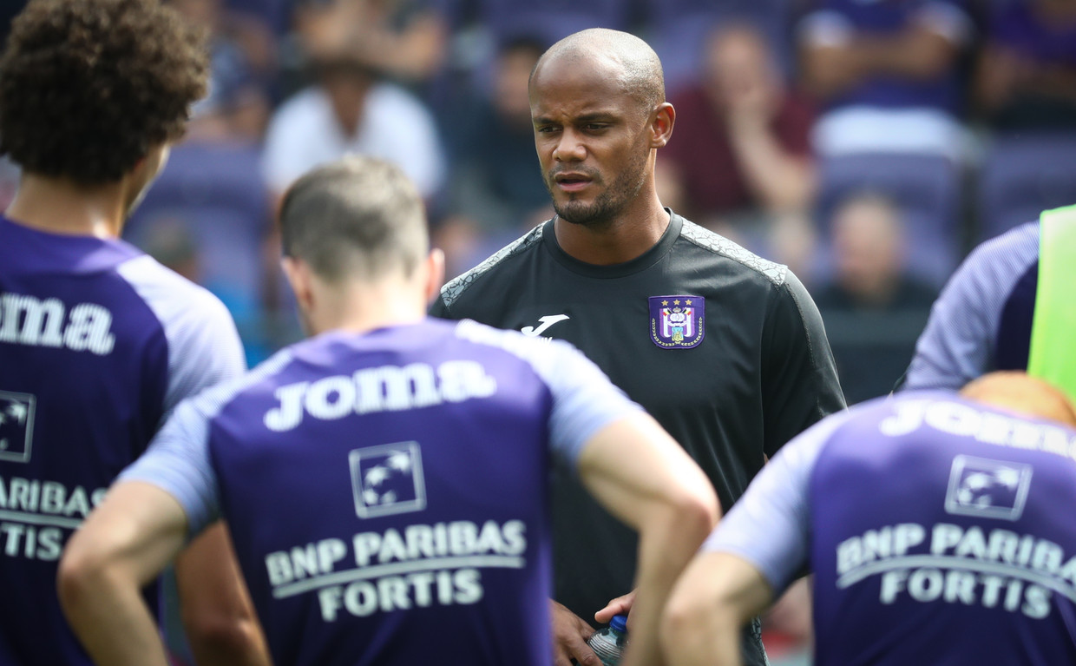
Wat is een rolconflict?
Notes:
Wanneer je bijvoorbeeld binnen een organisatie meer rollen vervult dan kan dat leiden tot een rolconflict.
Voorbeeld: Vincent Kompany is zowel speler als trainer bij voetbalclub Anderlecht en dat lijkt (tot nu toe) niet te leiden tot goede resulaten.

Slide 14
Niet weten welk gedrag van je wordt verwacht
Wat is rolonduidelijkheid?

Slide 15
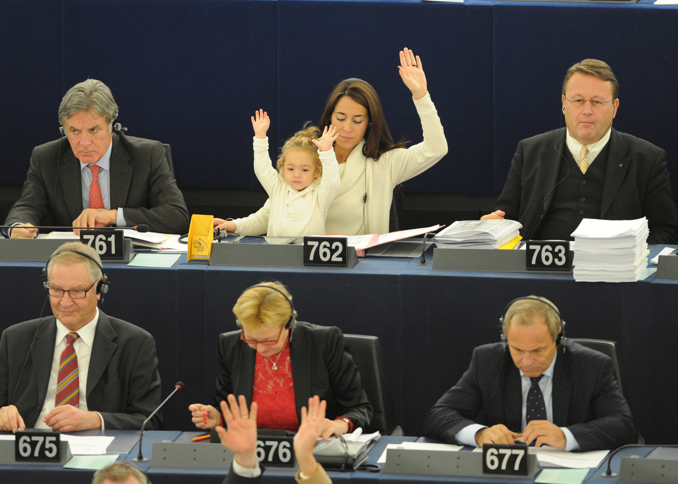
Wat zijn rolpatronen?
Notes:
Bijvoorbeeld de gevestigde ideeën in de maatschappij over de rollen van mannen en vrouwen
Voorbeeld: Licia Ronzulli, Italian member of the European Parliament, and her daughter Vittoria take part in a voting session in the European Parliament in Strasbourg, France.

Slide 16
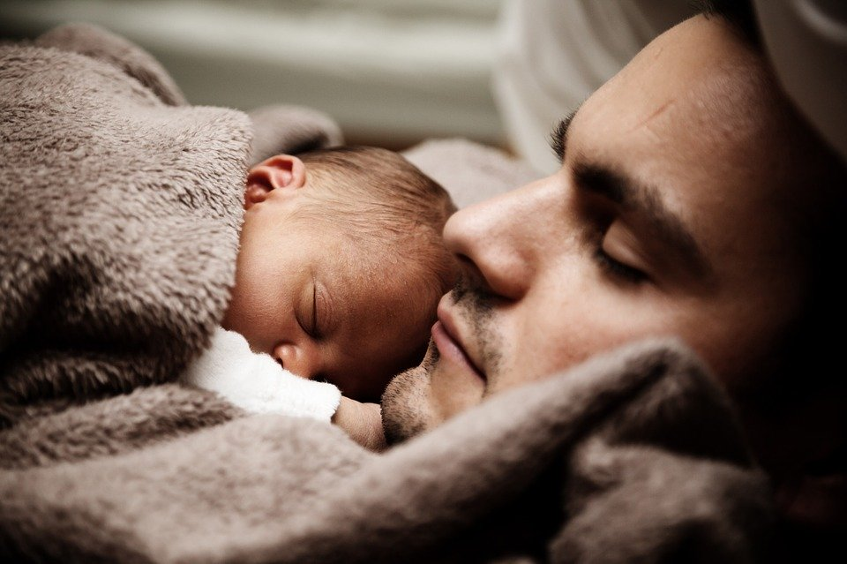
Wat is een rolwisseling?

Slide 17
TEAMROLLENTEST van BELBIN

Slide 18
9.6. Groepsnormen
Notes:
Als we lid zijn van een groep dan zijn er bepaalde gedragsregels die we moeten respecteren.
Ons aanpassen aan die gedragsregels wordt socialisatie genoemd.
In sommige groepen moeten we los en vriendelijk zijn, in andere net heel zakelijk en serieus.

Slide 19
Een ongeschreven regel, waaraan de groepsleden zich dienen te houden
Wat is een groepsnorm?

Slide 20
9.7. Cohesie binnen een groep
Notes:
Een sterke cohesie (of samenhang) binnen een groep hangt vast met een sterk wij-gevoel en een goede teamgeest.
Leden van dit soort groepen voelen zich nauw betrokken bij de groep.

Slide 21
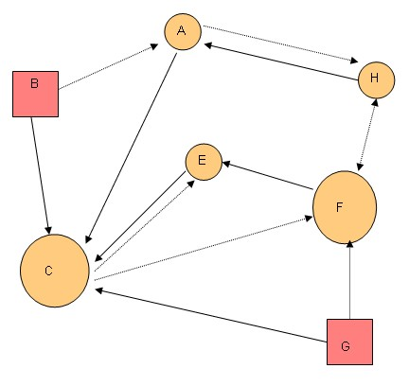
Sociogram
Notes:
Een sociogram brengt de cohesie binnen een groep in kaart.
Daarin wordt gekeken wie met wie een positieve of negatieve voorkeursrelatie heeft.
Er wordt gekeken wie met wie graag omgaat.
Sommige personen tonen zich erg ’geliefd’ door de anderen en nemen dan een centrale rol in.

Slide 22
Druk van buitenaf
Taak succesvol afronden
Moeizaam verkregen lidmaatschap
Wat bepaalt een hogere cohesie?
Notes:
Hogere cohesie leidt tot
*een versterking van de informele regels
*een sterker conformeren door de groepsleden

Slide 23
Notes:
https://docs.kumu.io/guides/sna-network-mapping.html

Slide 24
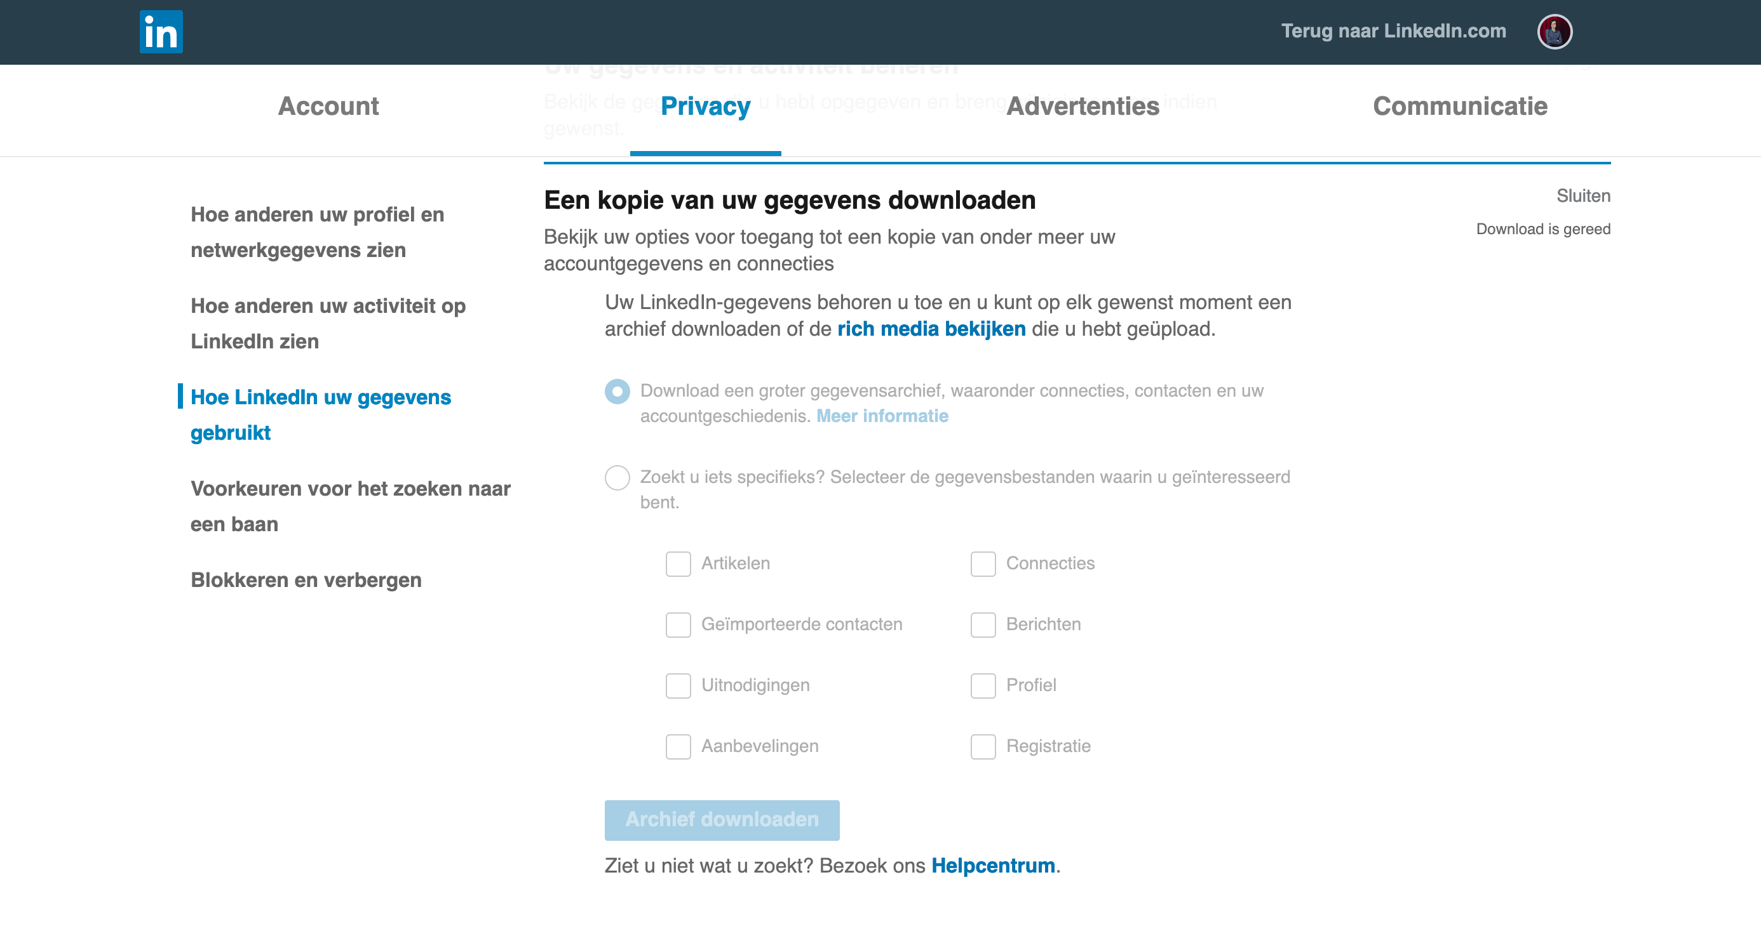
Sociale netwerken - LinkedIn
Notes:
Voorbeeld: hoe ziet jouw sociaal netwerk er uit op LinkedIn?
Zoek je persoonlijke data (archief) op je LinkedIn account.
Visualiseer die data zodat je een duidelijker inzicht krijgt in wie tot jouw sociale netwerkgroep behoort.
https://www.youtube.com/watch?v=F025MwQfdLY
https://www.linkedin.com/help/linkedin/answer/50284/toegang-tot-uw-accountgegevens?lang=nl

Slide 25
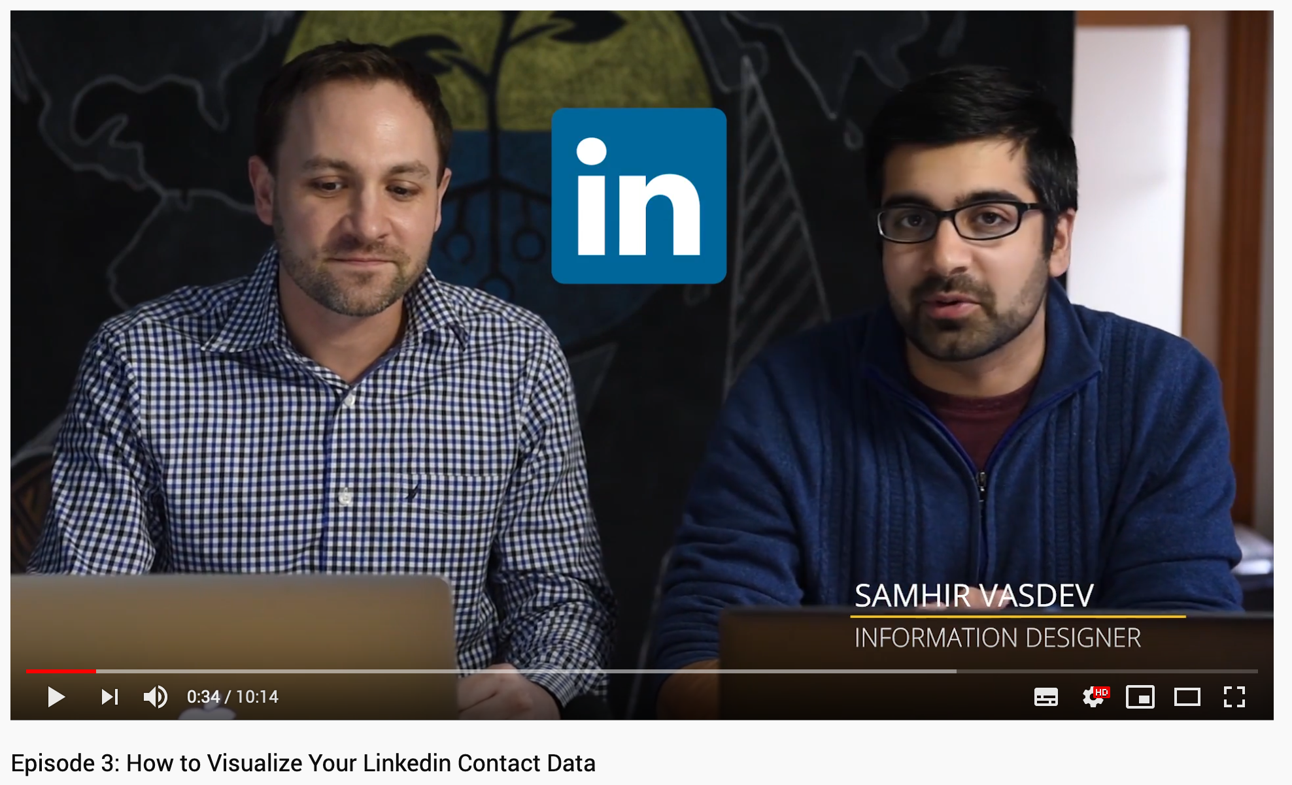
Notes:
Stappen die je moet ondernemen om je data te verkrijgen
Ga naar je LinkedIn account
Klik op Me (net onder je profielfoto)
Klik op Settings & Privacy
Kies kolom Privacy
Klik op How LinkedIn uses your data
Klik op Getting a copy of your data
Download archive

Slide 26
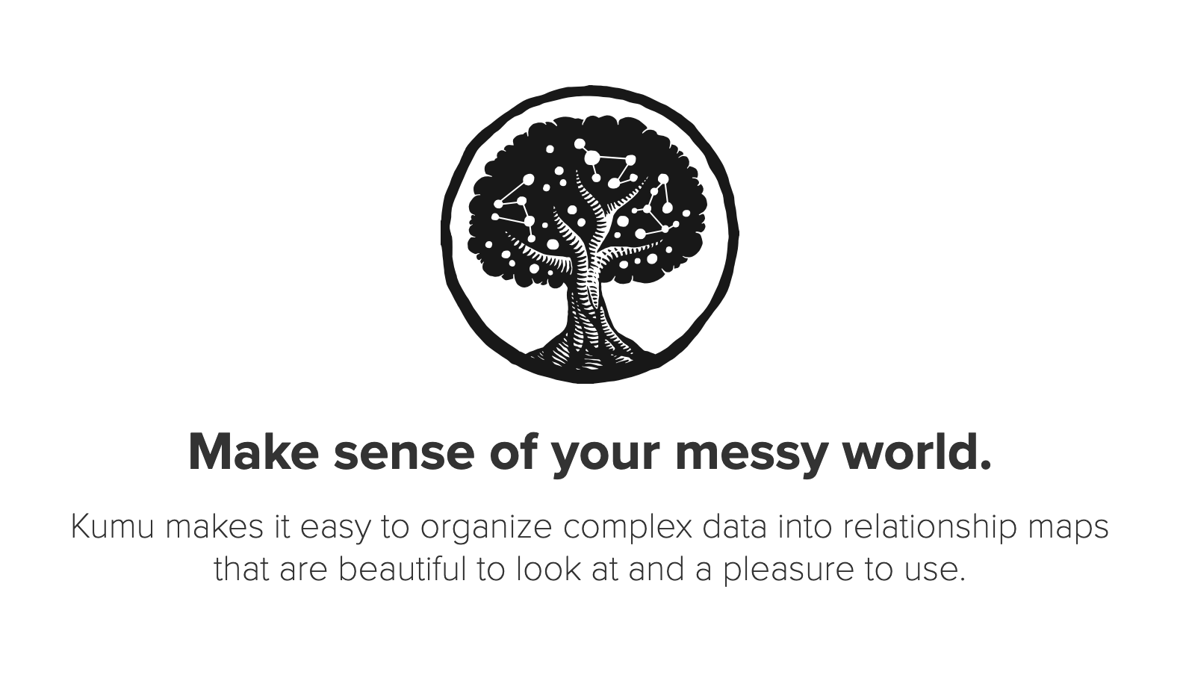
Notes:
Ga naar
https://kumu.io/

Slide 27
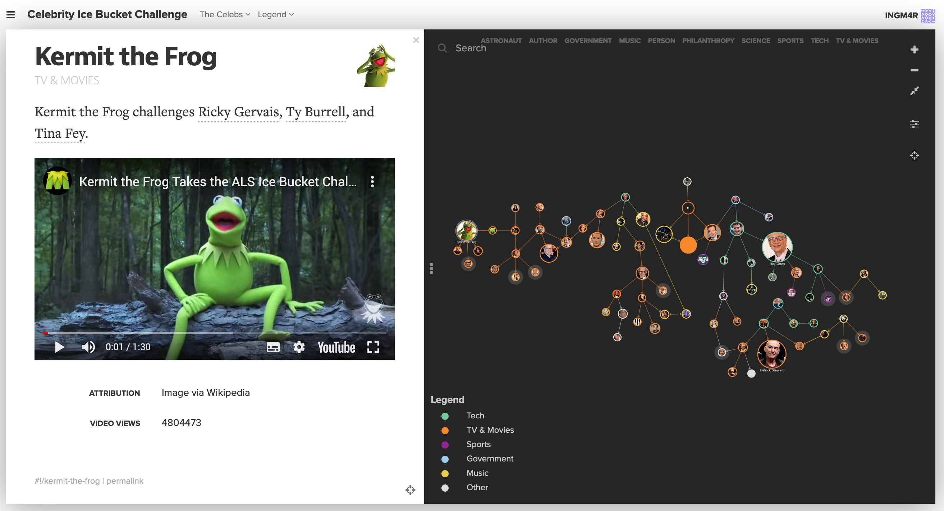

Slide 28
DATA verzamelen
Social networks analyzer – Netlytic.org
Notes:
Wat is Netlytic?
Netlytic (www.netlytic.org) is a community-supported text and social networks analyzer that can automatically summarize and discover social networks from online conversations on social media sites. It is made by researchers for researchers, no programming/API skills required.
With Netlytic you can:
capture data from social media sites (Twitter, Facebook, YouTube, Instagram, RSS Feed & text/csv file)
Discover popular topics
Find & explore emerging themes of discussions
Build, visualize and analyze online social networks using social network analysis
Map geo-coded social media data

Slide 29
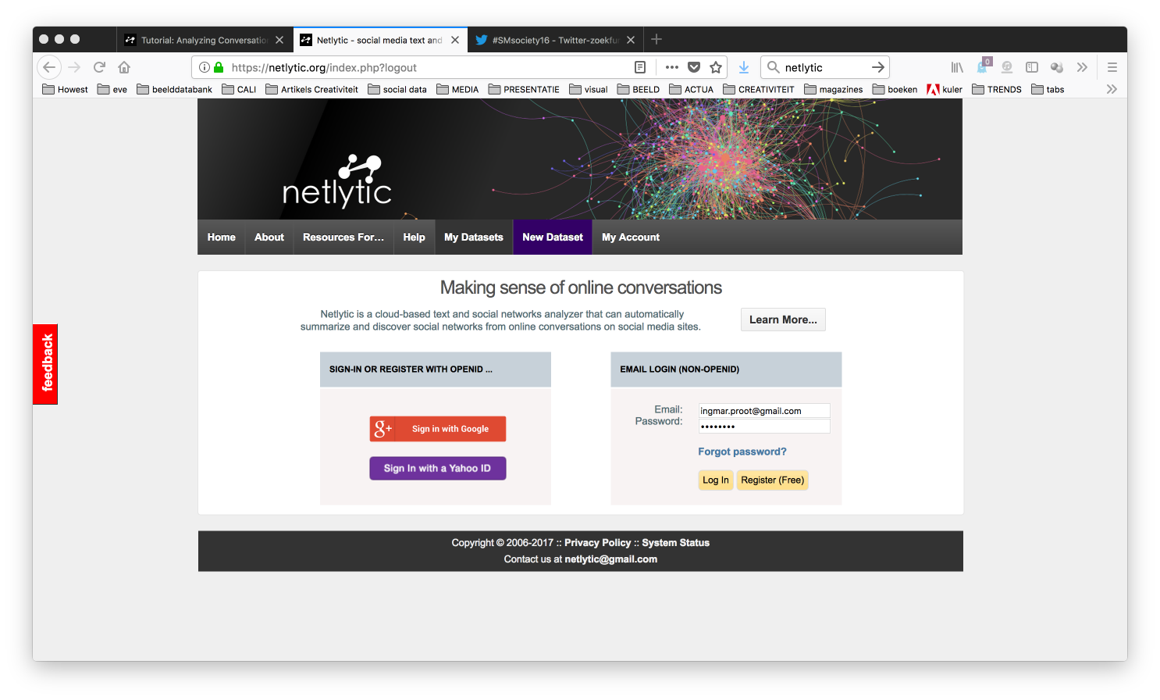
Maak een account aan op Netlytic.org

Slide 30
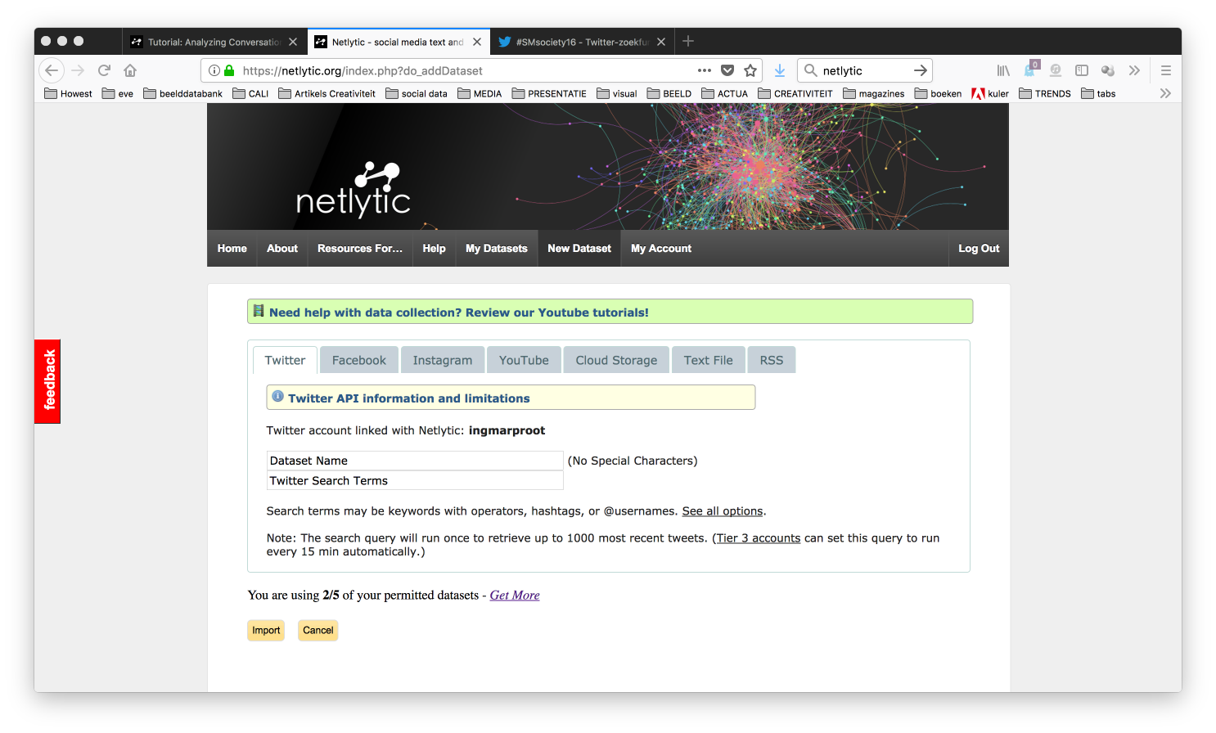
Creëer een nieuwe dataset

Slide 31
#DeWarmsteWeek

Slide 32
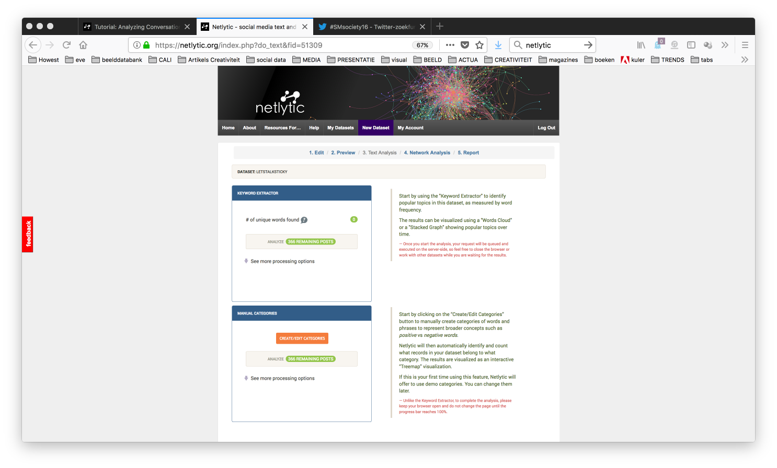
Hier kan netwerkanalyse doen van de dataset

Slide 33
Hier kan tekstanalyse doen van de dataset

Slide 34
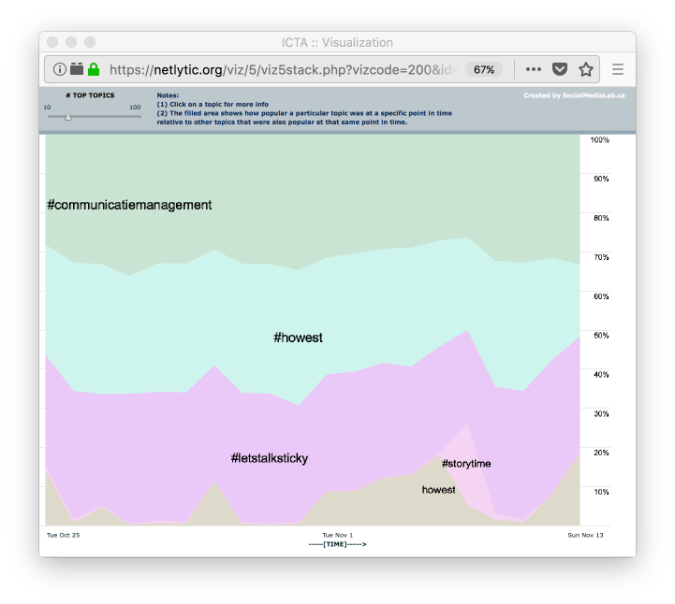
Een ‘stacked graph’ van de dataset

Slide 35
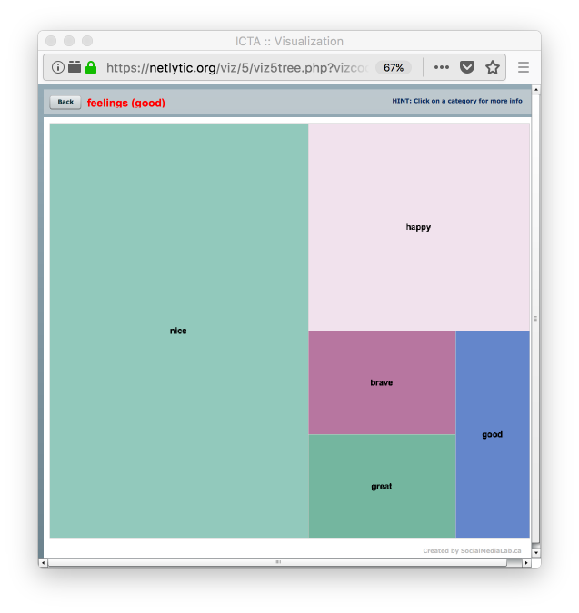
Een ‘treemap’ van de dataset

Slide 36
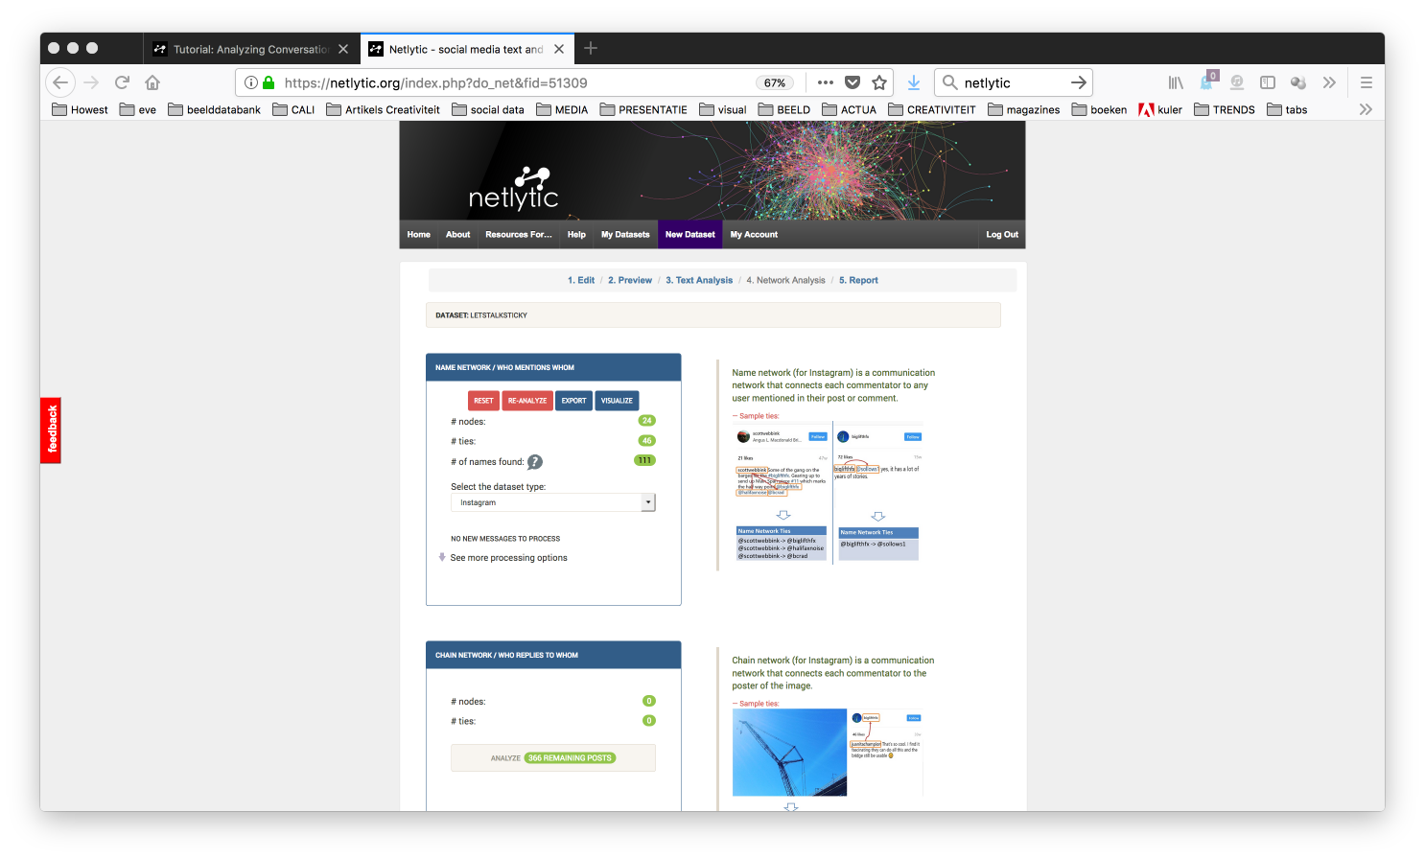
Hier kan je netwerkanalyse doen van de dataset

Slide 37
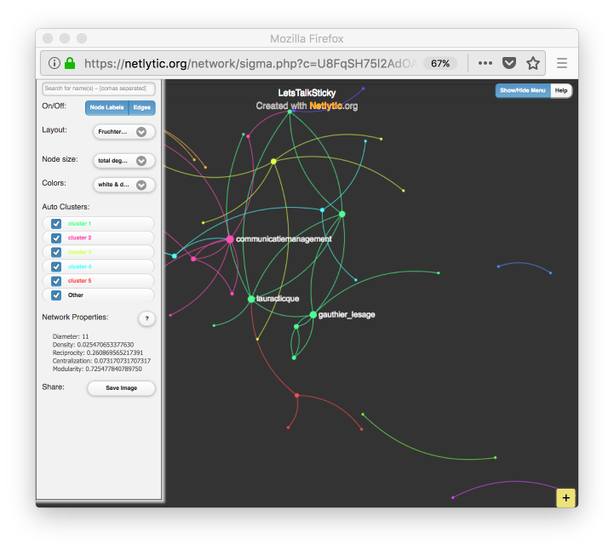
Wie vernoemt er wie?

Slide 38
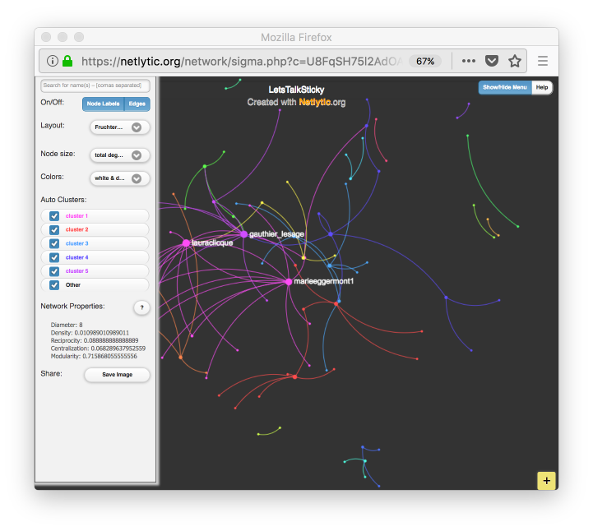
Wie antwoordt op wie?

Slide 39
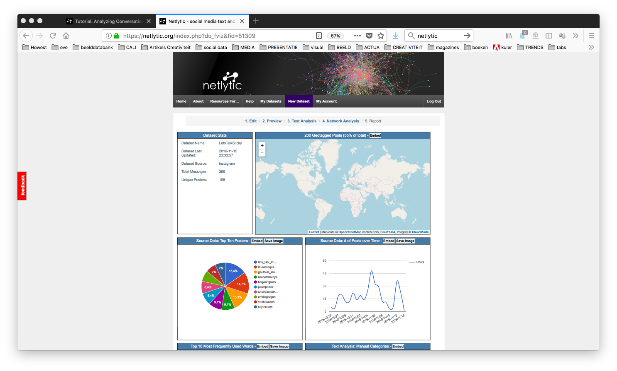
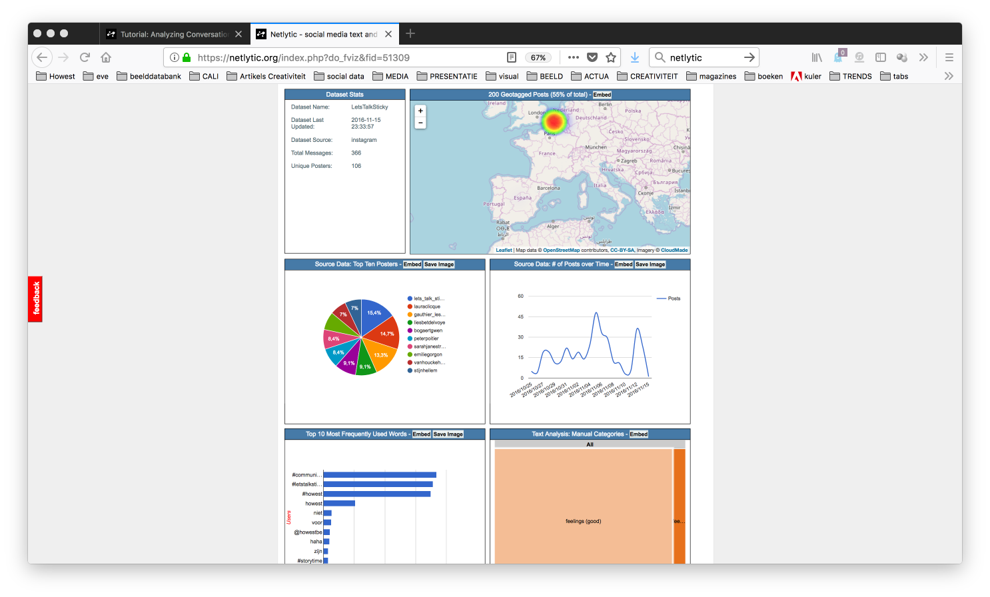

Slide 40
9.8. Communicatie tussen groepen
Notes:
Groepen staan in contact met andere groepen.
Soms is er sprake van een zekere afhankelijkheid tussen elkaar.
Groepen kunnen verschillend zijn van elkaar en dat kan leiden tot vijandschap of rivaliteit.
De sociale identiteitstheorie zegt dat we positievere verwachtingen hebben van onze eigen groep (ingroup) en minder positief denken over andere groepen

Slide 41
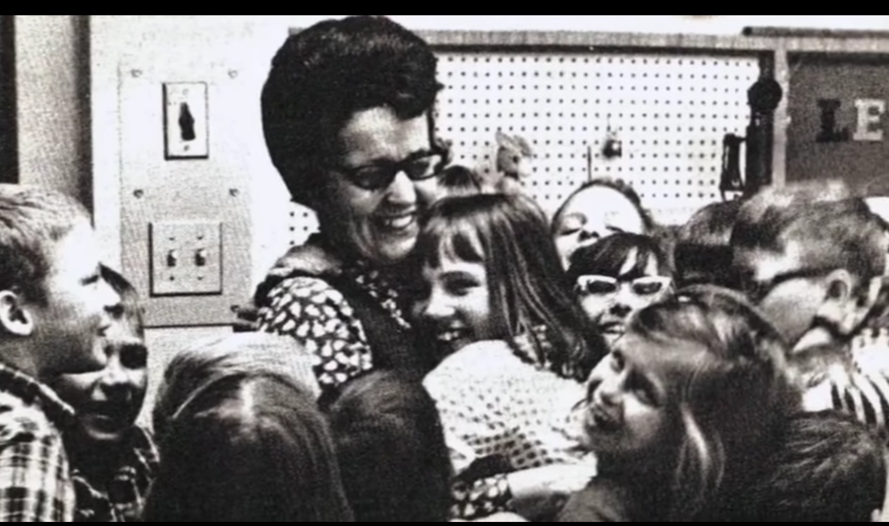
A class divided experiment – Jane Elliott
Notes:
Zie uitleg p225-226
BRON
https://youtu.be/hTVw9d3SIzA
https://www.youtube.com/watch?v=6gi2T0ZdKVc

Slide 42
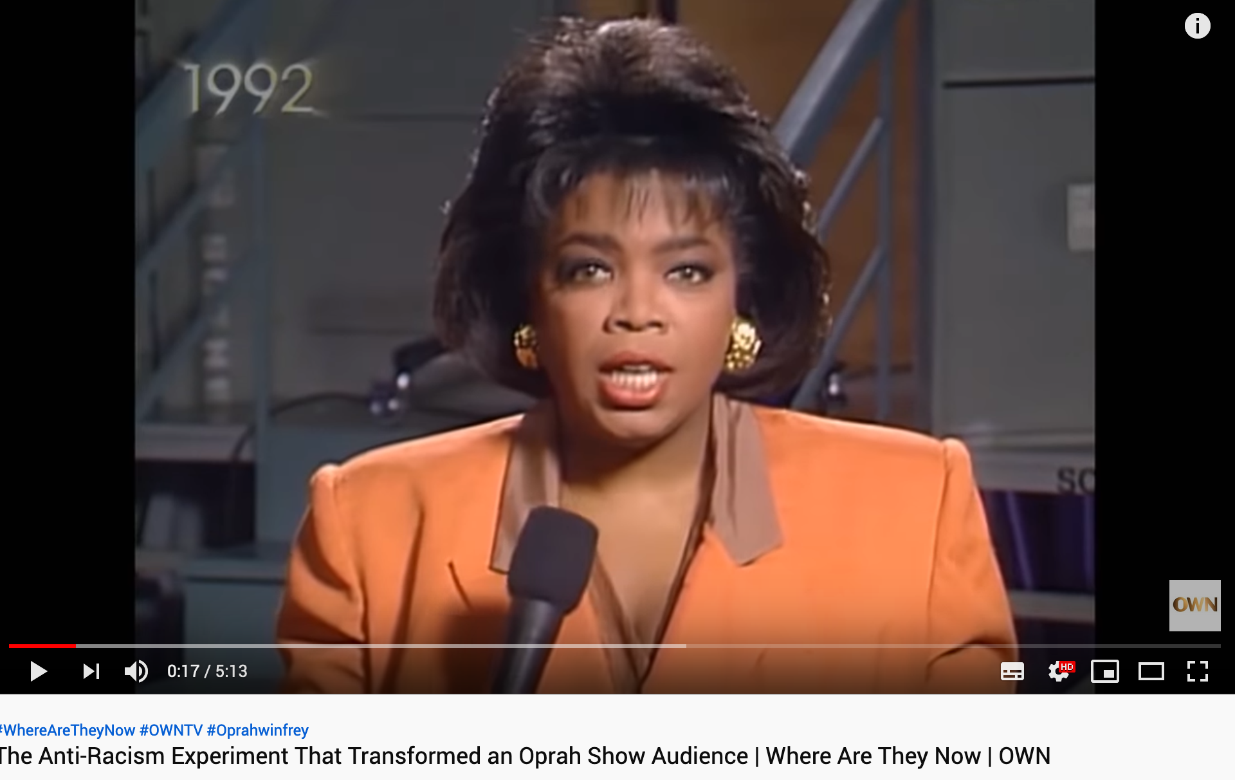
A class divided experiment – Jane Elliott
Notes:
Zie uitleg p225-226
BRON
https://www.youtube.com/watch?v=5NHeFgaVWs8

Slide 43
Conflicten tussen groepen oplossen en samenwerking verbeteren
Notes:
Zie uitleg p227
BRON

Slide 44
Eindvragen p230

Slide 45
Begrippenlijst

Slide 46
*rol
*rolgrenzen
*roldistantie
*rol-over-identificatie
*taakrollen
*relatiegerichte rollen
*formele rollen
*rolconflicten
*rolonduidelijkheid
*rolpatronen
*rolwisseling
*groepsnrom
*sociogram

